Slide 2
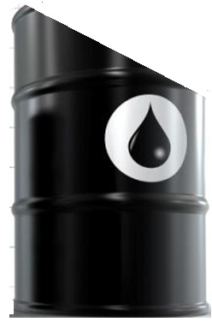
میزان صادرات نفت به ازای هر نفر در هر ماه در سال 91 و قبل
2300000 | میزان صادرات نفت روزانه
69000000 | میزان صادرات نفت ماهانه
75000000 | جمعیت ایران
0/92 بشکه | سرانه صادرات نفت به ازای هر نفر در هر ماه به بشکه

Slide 3
صادرات نفت روزانه در بودجه
قبل از تحریم = 2300000 بشکه
بعد از تحریم = 1300000 بشکه
روزی یک میلیون بشکه کمتر

Slide 4
سال 92 و بودجه 93میزان صادرات نفت به ازای هر نفر در هر ماه
1300000 | میزان صادرات نفت روزانه
39000000 | میزان صادرات نفت ماهانه
78000000 | جمعیت ایران
نیم بشکه | سرانه صادرات نفت به ازای هر نفر در هر ماه به بشکه

Slide 5
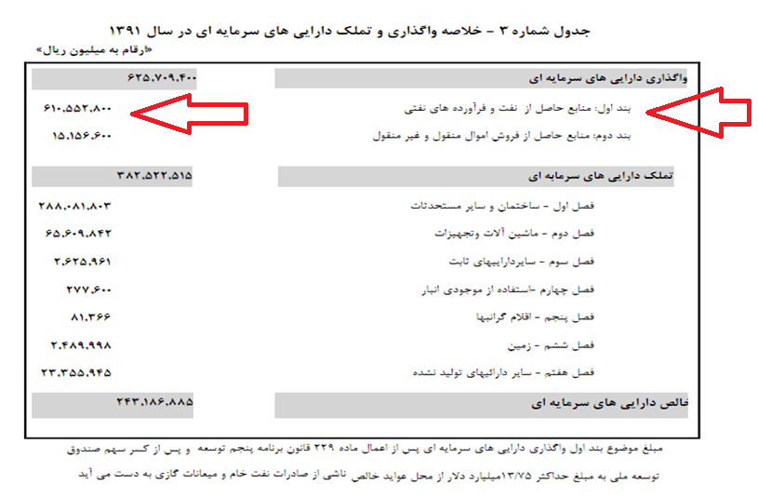
منابع حاصل از صادرات نفت و فرآوردهای نفتی در سال 1391

Slide 6
منابع حاصل از فروش نفت و فرآورده های نفتی در بودجه سال 1391
610552800000000 ریال
61 هزار میلیارد تومان
تقسیم بر 75 میلیون جمعیت
تقسیم بر 12 ماه
نفری ماهی حدود 67 هزار تومان

Slide 7
صادرات نفت روزانه در بودجه
قبل از تحریم = 2300000 بشکه
بعد از تحریم = 1300000 بشکه
روزی یک میلیون بشکه کمتر

Slide 8
نتیجه گیری
اختصاص عادلانه بودجه عمومی واجب است.
اما کافی نیست!
باید به تولید ثروت روی آورد.

Slide 9
قیمت هر لیتر نفت خام (هر دلار 3000 تومان) (هر بشکه حدود 158/99 لیتر است)
نفت خام بشکه ای 110 دلار
یعنی
مت نفت خام لیتری 69/18 سنت = 2075 تومان
بنزین بشکه ای 130 دلار
یعنی
لیتری 82 سنت = لیتری 2459 تومان

Slide 10
هزینه تمام شده فرآوردهه ای نفتی
نفت سفید، گازوئیل و بنزین
لیتری یک دلار = 3000 تومان

Slide 11
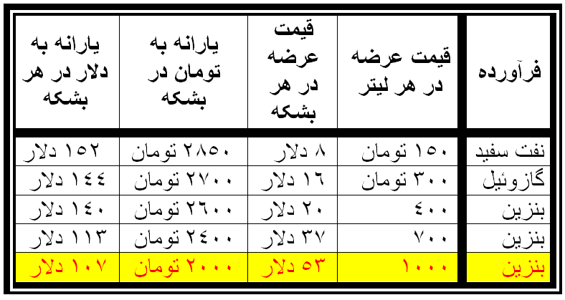

Slide 12
کسی که هفته ای 60 لیتر بنزین 1000 تومان بزند
ماهانه 520 هزار تومان
یارانه می گیرد.
معادل یارانه نقدی
بیش از 11 نفر

Slide 13
یارانه بنزین سهمیه ای هر خودرو لیتری 2600 تومان
یارانه یک ماه بنزین سهمیه ای 156000 تومان
یارانه یک سال بنزین سهمیه ای 1872000تومان
معادل یارانه 3 و نیم نفر

Slide 14
هزینه تمام شده فرآوردهه ای نفتی
نفت سفید، گازوئیل و بنزین
لیتری یک دلار = 3000 تومان

Slide 15
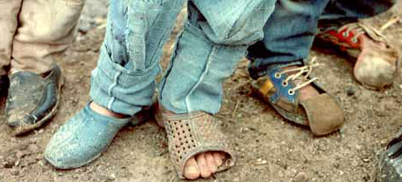
وسیله نقلیه فقرا
از سهم این فقرا از بیت المال، یارانه به صاحبان خودرو پرداخت می گردد.

Slide 16
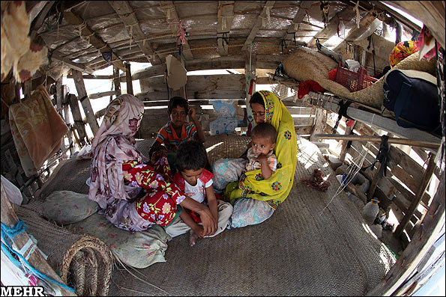
کسانی که از بیت المال عمومی استفاده می کنند
باید پاسخگوی 78 میلیون ایرانی باشند
مدیون همه ملت و بویژه فقرا هستند

Slide 17
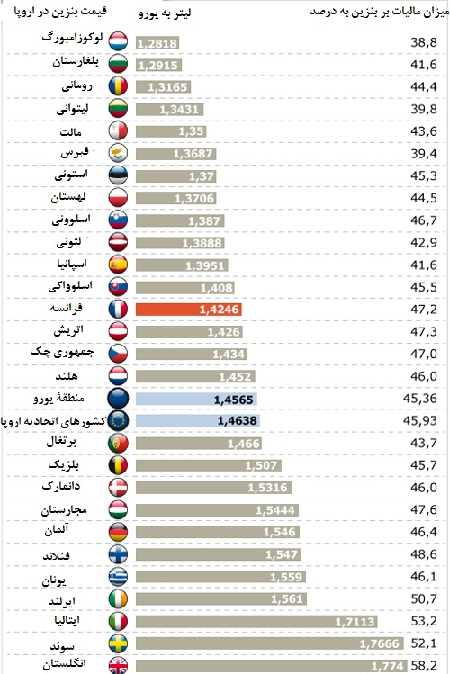
میزان مالیات بر بنزین در اروپا
در غرب هر کس بیشتر سوخت مصرف کند بیشتر مالیات می پردازد
در ایران هر کس بیشتر سوخت مصرف کند یارانه بیشتری می گیرد!!

Slide 18
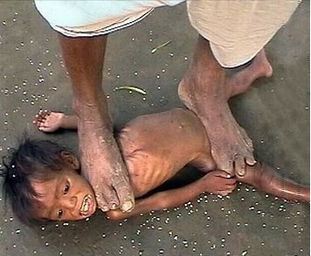
باور عمومی در ایران!!
گرانی بنزین
گران شدن همه اقلام
فقرا فقیرتر می شوند
فقرا زیر دست و پا
له می شوند
در نتیجه !!!!

Slide 19
باور عمومی در ایران!!
تا فقرا فقیرتر
نشوند
!!!!!
!!!!!
!!!!!
دست کنیم در بیت المال عمومی
از سهم فقرا برداشت کنیم
یارانه بدهیم به بنزین
ثروتمندتر ها 30 برابر فقیرترها از یارانه ها سهم ببرند!!

Slide 20
مطالبه عمومی مردم!!
تثبیت قیمت سوخت
ادامه پرداخت یارانه به سوخت

Slide 21
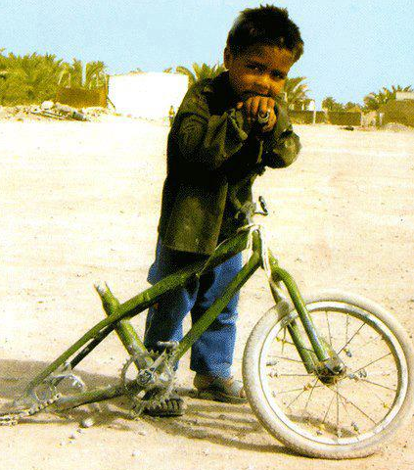
فرمول فقرزدایی در ایران !!!
برای اینکه
فقرا فقرتر نشوند
سهم فقرا ازبیت‌المال را بدهیم به ثروتمندترها!!!

Slide 22
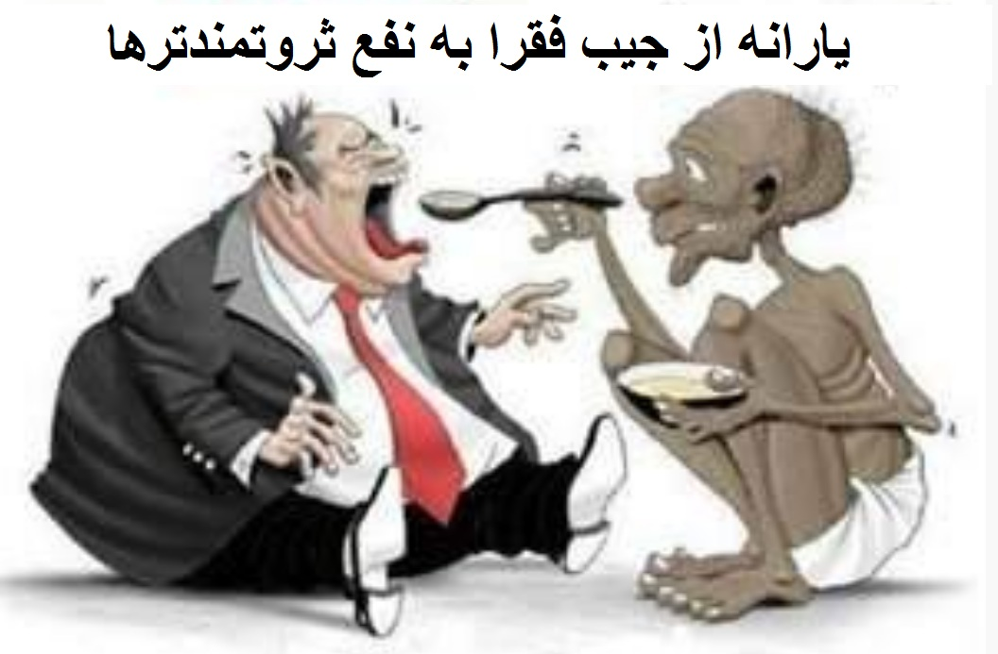

Slide 23
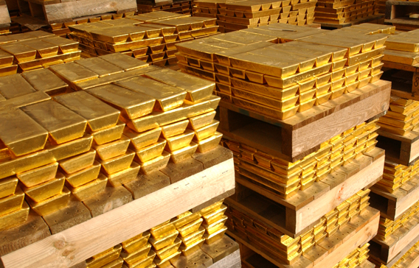
میزان تولید طلای کشور
تولید هر سال 2تن.
کل معادن طلای کشف شده کشور معادل 340 تن.
کل ذخایر طلای بانک مرکزی حدود 800 تن

Slide 24
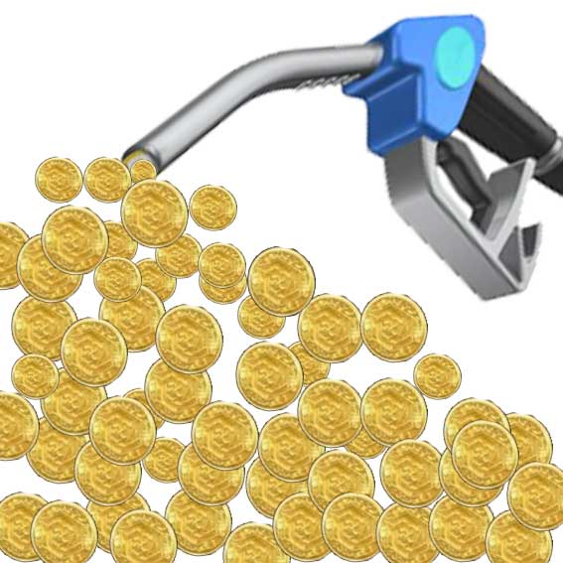
مقایسه یارانه بنزین
و طلا
هر روز یارانه بنزین معادل 2 تن طلا
هر روز یارانه نفت سفید، گازوئیل و بنزین معادل 6 تن طلا
هر ماه یارانه سوخت هواپیما معادل 2 تن طلا
هر 6 ماهیارانه بنزین معادل یک قرن و نیم تولید طلای کشور
هر 6 ماه یارانه بنزین معادل تولید کل معادن طلای شناخته شده کشور
هر 4 و نیم ماه یارانه سه قلم سوخت بیش از ارزش کل ذخایر طلای بانک مرکزی

Slide 25
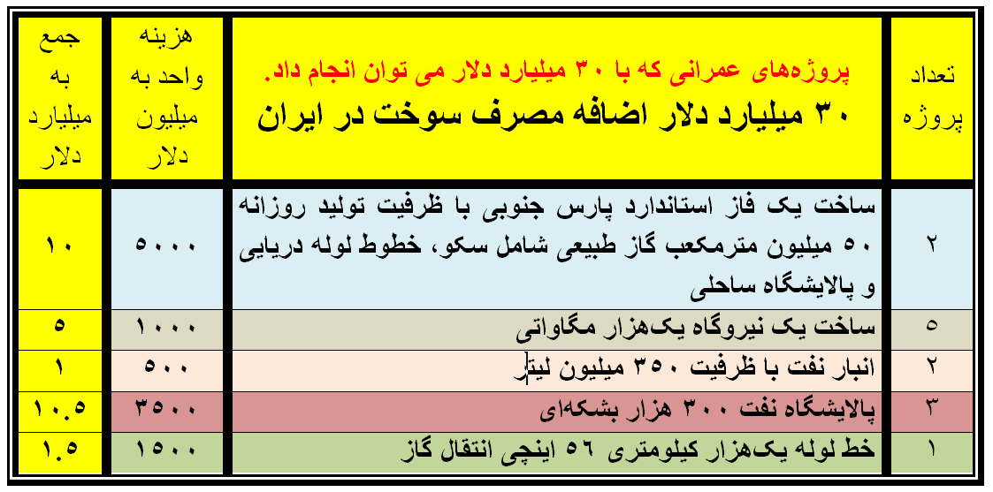

Slide 27
واردات 10 میلیون لیتر بنزین
= حدود 3 میلیارد دلار
+ هزینه حمل و نقل
= 3 و نیم میلیارد دلار
2 و نیم میلیارد دلار یارانه بنزین وارداتی

Slide 28
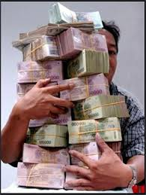
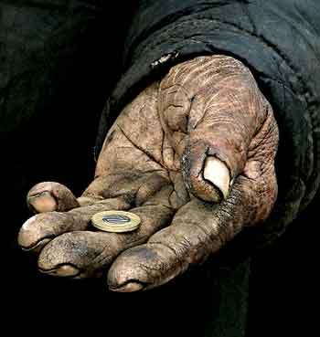
سهم ثروتمندان از بیت‌المال
سهم فقرا از بیت المال

Slide 29
اقتصاد
اسراف و اتلاف سرمایه

Slide 30
ساعات مفید کاری در ایران و جهان
ساعت کار مفید (سالیانه) | کشور
2420 ساعت | کره جنوبی
1900 ساعت | ژاپن
1420 ساعت | چین
1360 ساعت | آمریکا
1330 ساعت | ترکیه
1100 ساعت | پاکستان
950 ساعت | افغانستان
1700 ساعت | آلمان
600 ساعت | کویت
720 ساعت | عربستان

Slide 31
ساعات مفید کاری در ایران
در بخش دولتی ایران 22 دقیقه
هفته ای ۶ تا ۷ ساعت
بخش خصوصی دو ساعت و شش دقیقه

Slide 32
تعطیلات در ایران و جهان
ایران | 25
ژاپن | 15
ایتالیا – نروژ - اتریش | 13
فرانسه | 12
کانادا – مالزی – کره جنوبی | 11
آمریکا – برزیل - پاکستان | 10
اسپانیا – استرالیا - آلمان | 9
بریتانیا | 8
چین – روسیه | 7
سوئیس | 4
هندوستان | 3

Slide 33
زیان تعطیلات برای اقتصاد ایران
تعداد روزهای تعطیل | میلیارد تومان
1 روز | 1428
25 روز (مناسبت ها) | 36000
150 روز | 214000
بیش از نصف نقدینگی موجود در کشور

Slide 34
30 سال حقوق می گیریم
کمتر از 1/5 سال کار میکنیم.
حقوق بازنشستگی برای همه عمر

Slide 35
وضعیت اقتصادی ایران:
اقتصاد استراحتی!!

Slide 36
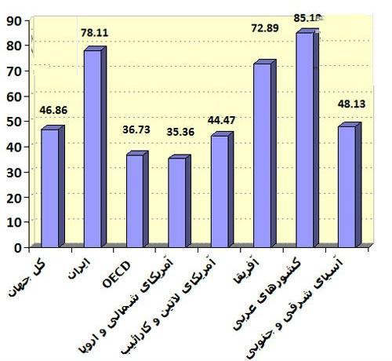
تنبلی اجتماعی: ایرانیان بعد از اعراب

Slide 37
اقتصاد عادی
12 روز تعطیلات سالانه
هشت ساعت کار مفید روزانه
بار تکفل دو برابر

Slide 38
نیاز کشور
اقتصاد مقاومتی

Slide 39
عاملین اقتصاد مقاومتی
همه مردم
و
همه مسئولان

Slide 40
نیاز دشمن:
اخلال در تولید
تحریم خرید کالاهای ایرانی
کشتن ایرانیان

Slide 41
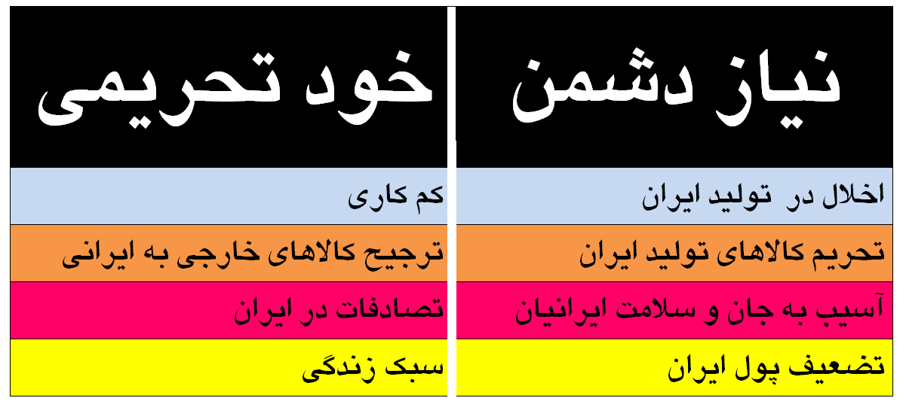

Slide 42
اقتصاد مقاومتی
تحقق نیابد:
اقتصاد ریاضتی اجتناب ناپذیر می شود.

Slide 44
کتاب
اقتصاد و فرهنگ
در دست تدوین

